Slide 1
Chapitre 05
Le Résumé
Scientifique

Slide 2
Parfois, rédiger un bon résumé est plus compliqué que rédiger un article de recherche. Le résumé est en quelque sorte le contraire de l’article scientifique. Dans le résumé, vous essayez de condenser vos pensées alors que dans l’article, vous les développez.

Slide 3
Le résumé scientifique peut être utilisé pour publier un article dans une revue scientifique ou pour proposer une communication orale ou affichée, lors d’un congrès. C’est à travers le résumé que la qualité du travail scientifique sera jugée.

Slide 4
Le résumé est une partie indispensable dans une publication scientifique. C’est la partie la plus fréquemment lue dans un texte après le titre. Présenté au début de l’article, il permet aux lecteurs de connaître rapidement et précisément les idées principales de l’article.

Slide 5
Les lecteurs pourront alors décider de la validité de l’article par rapport à leurs propres intérêts. Le résumé est également destiné aux lecteurs qui ne souhaitent pas lire tout le document ou qui veulent savoir où trouver la section qui les intéresse.

Slide 6
1-Définition d’un résumé scientifique
Résumer
c’est recomposer un texte où l’on exprime avec un minimum de mots les idées, les arguments, le mouvement même de la pensée de
l’auteur, en restant fidèle à son esprit et à son ton.
un résumé est un texte réécrit dans un espace limité, il est plus court que le texte initial. La longueur du résumé est fixée nettement.
Le résumé doit être clair, cohérent, logique et bien enchaîné.

Slide 7
2-les étapes du résumé scientifique
Le résumé scientifique se divise en quatre parties bien définies :
Objectif :
Cette partie permet de présenter brièvement le sujet étudié et la problématique posée.
Matériel et méthode :
Il s’agit de présenter succinctement le matériel et la méthodologie utilisés pour répondre à la problématique. Il faut éviter de décrire les détails expérimentaux.
Résultats :
Les résultats chiffrés doivent être présentés mais aucun commentaire ne doit figurer dans cette partie.
Conclusion:
Cette dernière partie doit énoncer les conclusions principales et répondre à la problématique.

Slide 8
Deux étapes sont distinguées :
Avant la rédaction
Lors de la rédaction

Slide 9
2-1- Avant la rédaction :
Lire tout le texte : éventuellement plusieurs fois afin de le comprendre et dégager l’intention de l’auteur.
Maîtriser le lexique du texte : Recourir à un dictionnaire si cela s’avère indispensable et pour les termes techniques, utiliser un dictionnaire de spécialité de valeur reconnue. Se servir du contexte pour trancher entre plusieurs définitions.
Distinguer l’essentiel de l’accessoire dans le texte de départ : Repérer les informations importantes en gardant en tête le thème traité (problématique) : c’est un fil conducteur pour la sélection d’information.

Slide 10
2-2- Lors de la rédaction :
a) Reformuler l’essentiel
N’omettre aucune information importante, ne mentionner les exemples que s’ils sont capitaux (longuement développés ou indispensables pour la compréhension du texte) ; on doit reformuler les passages importants et non les recopier « mot à mot ».Utiliser des synonymes, d’autres tournures de phrases en restant fidèle au système énonciatif et à l’organisation du texte.

Slide 11
2-2- Lors de la rédaction :
b) Généraliser
On peut remplacer une ou plusieurs informations spécifiques par une information dont le contenu est plus général.

Slide 12
2-2- Lors de la rédaction :
C) Utiliser des mots liens
Pour respecter le raisonnement de l’auteur et pour assurer de la cohérence au texte, on doit utiliser des liens logiques, des connecteurs, des organisateurs textuels.

Slide 13
3-Instructions générales:
Eviter les formules telles que : « l’auteur démontre que……».
Conserver la personne ainsi que les temps des verbes du texte original.
Eviter les informations redondantes : pas d’éléments superflus, pas de répétitions ; le but étant de « faire plus court ». Le résumé doit être concis et bref.
Ne pas faire des interprétations abusives, des critiques ou des objections personnelles : il faut respecter la pensée de l’auteur.
Ne jamais bouleverser la progression thématique : il faut respecter la progression, l’enchaînement, l’ordre des idées de l’auteur et l’équilibre entre la continuité de l’information et les éléments qui apportent une
information nouvelle, le résumé doit être cohérent et doit suivre le mouvement de l’original.

Slide 14
3-Instructions générales:
Bannir le style télégraphique : toutes les phrases doivent être entièrement rédigées et les liens entre les idées exprimés par des mots, s’interdire aussi les abréviations, les tirets et les flèches.
Eviter de reprendre les termes du texte original sauf pour les mots clés et les termes techniques.
Oublier les parenthèses, les « etc. », les points de suspension.
Contrôler au fur et à mesure le nombre de mots du résumé.
Un bon résumé peut dispenser de lire le texte d’origine.
Une fois terminé, le résumé doit être relu et l’orthographe vérifié.

Slide 15
Conclusion:
Il est important de garder à l’esprit qu’un résumé doit être bref et précis afin de permettre à l’auteur de prendre connaissance du contenu essentiel d’un document avec rapidité et précision. Il ne devrait pas excéder 250 mots. Il est donc recommandé d’éviter les énumérations, les preuves détaillées, les exemples. Enfin, aucun graphique ni illustration ne doivent apparaître dans cette partie.

Slide 16
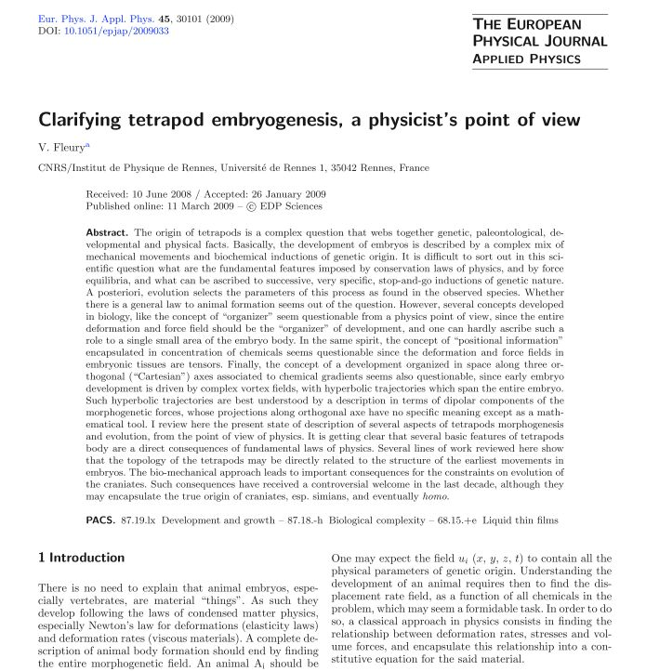

Slide 17
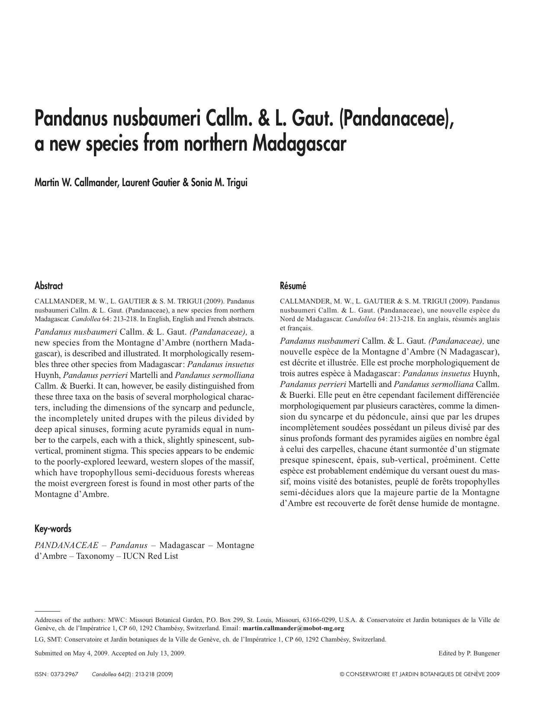

Slide 18
Texte:
L'apparition des progrès technique et scientifique dans la vie quotidienne ne va pas sans problèmes sérieux.
Les villes qui devraient permettre de bénéficier du confort moderne connaissent un entassement qui y rend la vie pénible : encombrement automobiles, insuffisance des transports en commun, bruit. Il s'y ajoute la pollution de l'air due aux gaz lâchés par les automobiles ou les milliers de cheminées. Pour échapper à cette atmosphère pesante, le citadin peut-il fuir vers la nature ? Oui, à condition d'affronter les longues files de voitures qui quittent la ville chaque week-end vers une campagne qui recule de plus en plus devant les banlieues. Ira-t-il passer ses vacances au bord de la mer ? Il risque de la trouver polluée par le pétrole rejeté par les innombrables bateaux qui nettoient leurs cales en mer ou font naufrage provoquant des " marées noires ". Pollution de l'air et de l'eau, disparition de la nature inquiètent les dirigeants des pays développés qui se demandent si la vie sera encore possible dans quelques dizaines d’années, et qui commencent à prendre des mesures pour protéger " l'environnement ".

Slide 19
1ère possibilité :
le progrès entraîne des problèmes graves. La vie dans les villes est devenue pénible. D'une part, l'entassement y est source de bruit et rend les transports difficiles ; d'autre part, l'air y est pollué. Fuir la ville est une solution compromise. En effet, la campagne est repoussée par les banlieues et il faut pour l'atteindre, supporter les embouteillages. La mer, elle, est polluée par le pétrole. Face à cette situation qui menace la vie sur terre, les dirigeants, inquiets, commencent à prendre des mesures.
2ème possibilité :
Le progrès entraîne des problèmes graves. La vie dans les villes est pénible : entassement, bruit, transports difficiles, pollution. Fuir la ville est une solution compromise. Pour atteindre la campagne, il faut, en effet, supporter les embouteillages. La mer est polluée. Face à cette situation qui menace la vie sur terre, les dirigeants prennent des mesures.

